Slide 1

Zespół X
Opiekun: Rafał Metkowski Kierownik: Radosław Kolba Sekretarz: Tomasz Knapp
Programiści: Beata Zejfert, Michał Skrzyński, Mateusz Janczarczyk

Slide 2
Problem
Zliczanie punktów podczas meczu w ping ponga

Slide 3
Tradycyjne rozwiązania
Zapamiętywanie przez graczy
Zapisywanie w notatnikach /kartkach /telefonach
Sędzia

Slide 4
PingPoint
Automatyczne zliczanie punktów
Możliwość monitorowania wyniku podczas meczu
Planowanie turniejów
Oglądanie przebiegu odbytych meczy

Slide 5
Historia
Widok 3D zamiast 2D:
Zbieranie niepotrzebnych informacji i trudne algorytmy zliczenia punktu

Slide 6
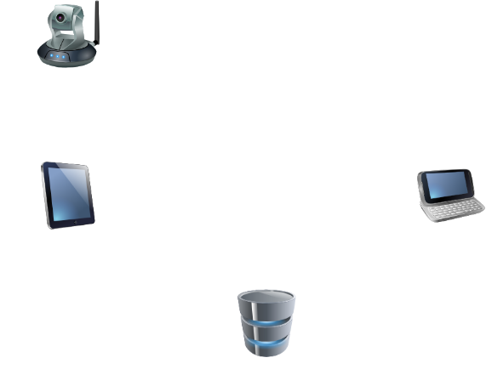
Aplikacje

Slide 7
Napotkane problemy
Rozróżnianie piłeczki od otoczenia
Przetwarzanie obrazu a moc komputera
Odpowiednie algorytmy wyszukujące punktu

Slide 8
Zalety
Łatwość obsługi
Oglądanie wyników na bieżąco
Możliwość poprawienia ostatniego punktu
Możliwość przeglądania statystyk meczy po ich zakończeniu

Slide 9
Zalety
Wizualizacja przebiegu meczu
Automatycznie tworzenie meczy turniejowych
Rankingi

Slide 10
Wady
Podatność na sytuacje wyjątkowe: nety, uderzenia o bok stołu
Problem z rozróżnianiem piłeczki przy niewystarczającym oświetleniu

Slide 11







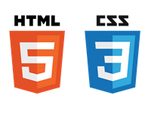


Użyta technologia

Slide 12
Propozycje rozwoju
Dodanie skrótu meczu (najlepsze akcje)
Stworzenie trybu treningu – traf w wyznaczone obszary stołu
Avatary w aplikacji webowej

